Slide 1
Музыкальные развлечения
С 29 октября по 3 ноября 2015 года в детском саду были организованы праздничные развлечения по теме:
«Осенняя пора – очей очарованье»

Slide 2
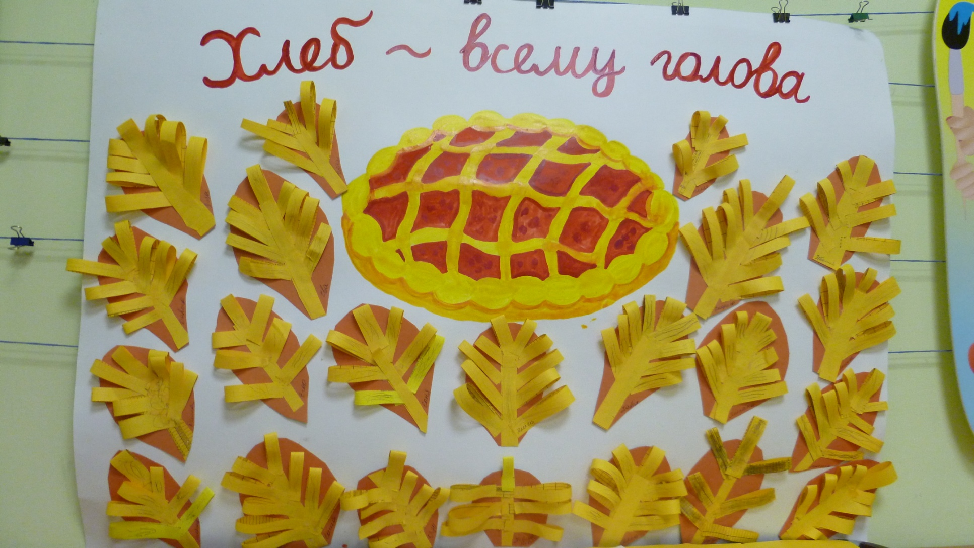
Праздник «Осенины»

Slide 3
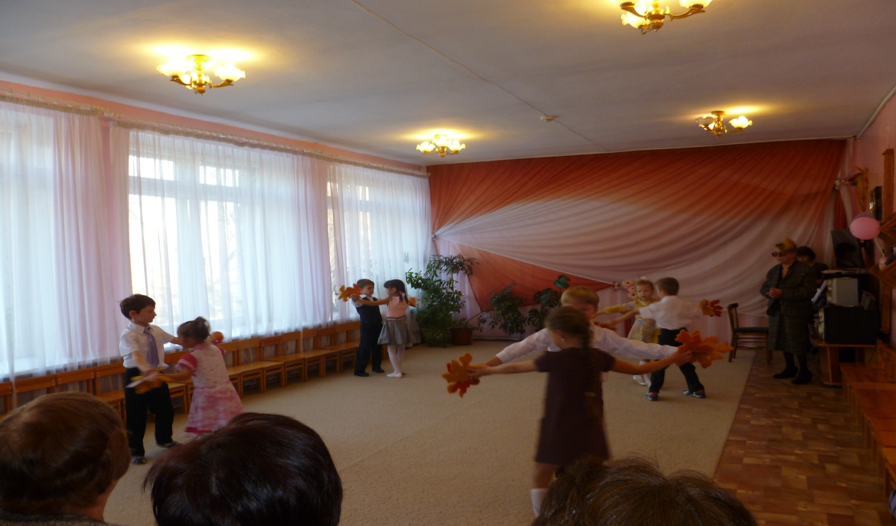
Шуточный хоровод –
«Осенние листопад»

Slide 4
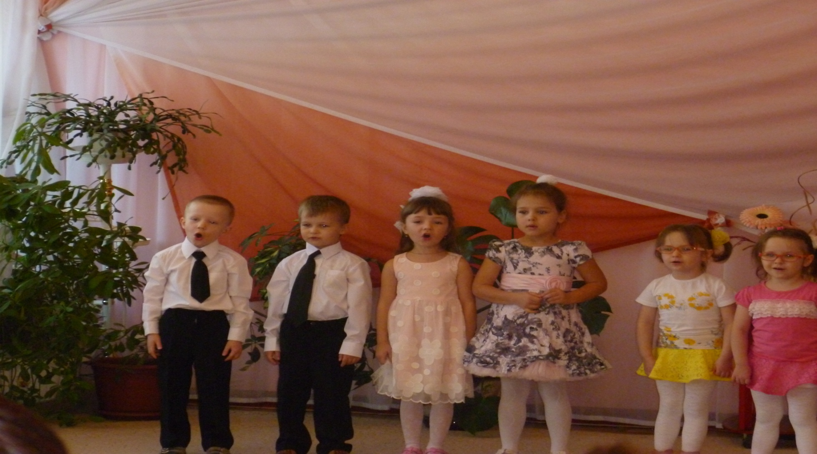
Музыкальный сюрприз-
«Осень в гости к нам пришла»

Slide 5
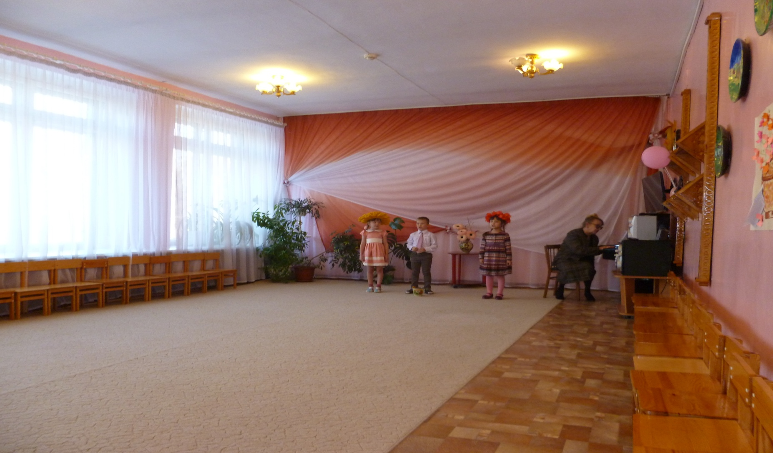
Литературные фантазии -
«Красавица осень»

